Slide 1
월간업무 추진계획
( 2020. 9. 1. ~ 9. 30.)
Notes:
먼저, 지금의 옥천입니다.

Slide 2
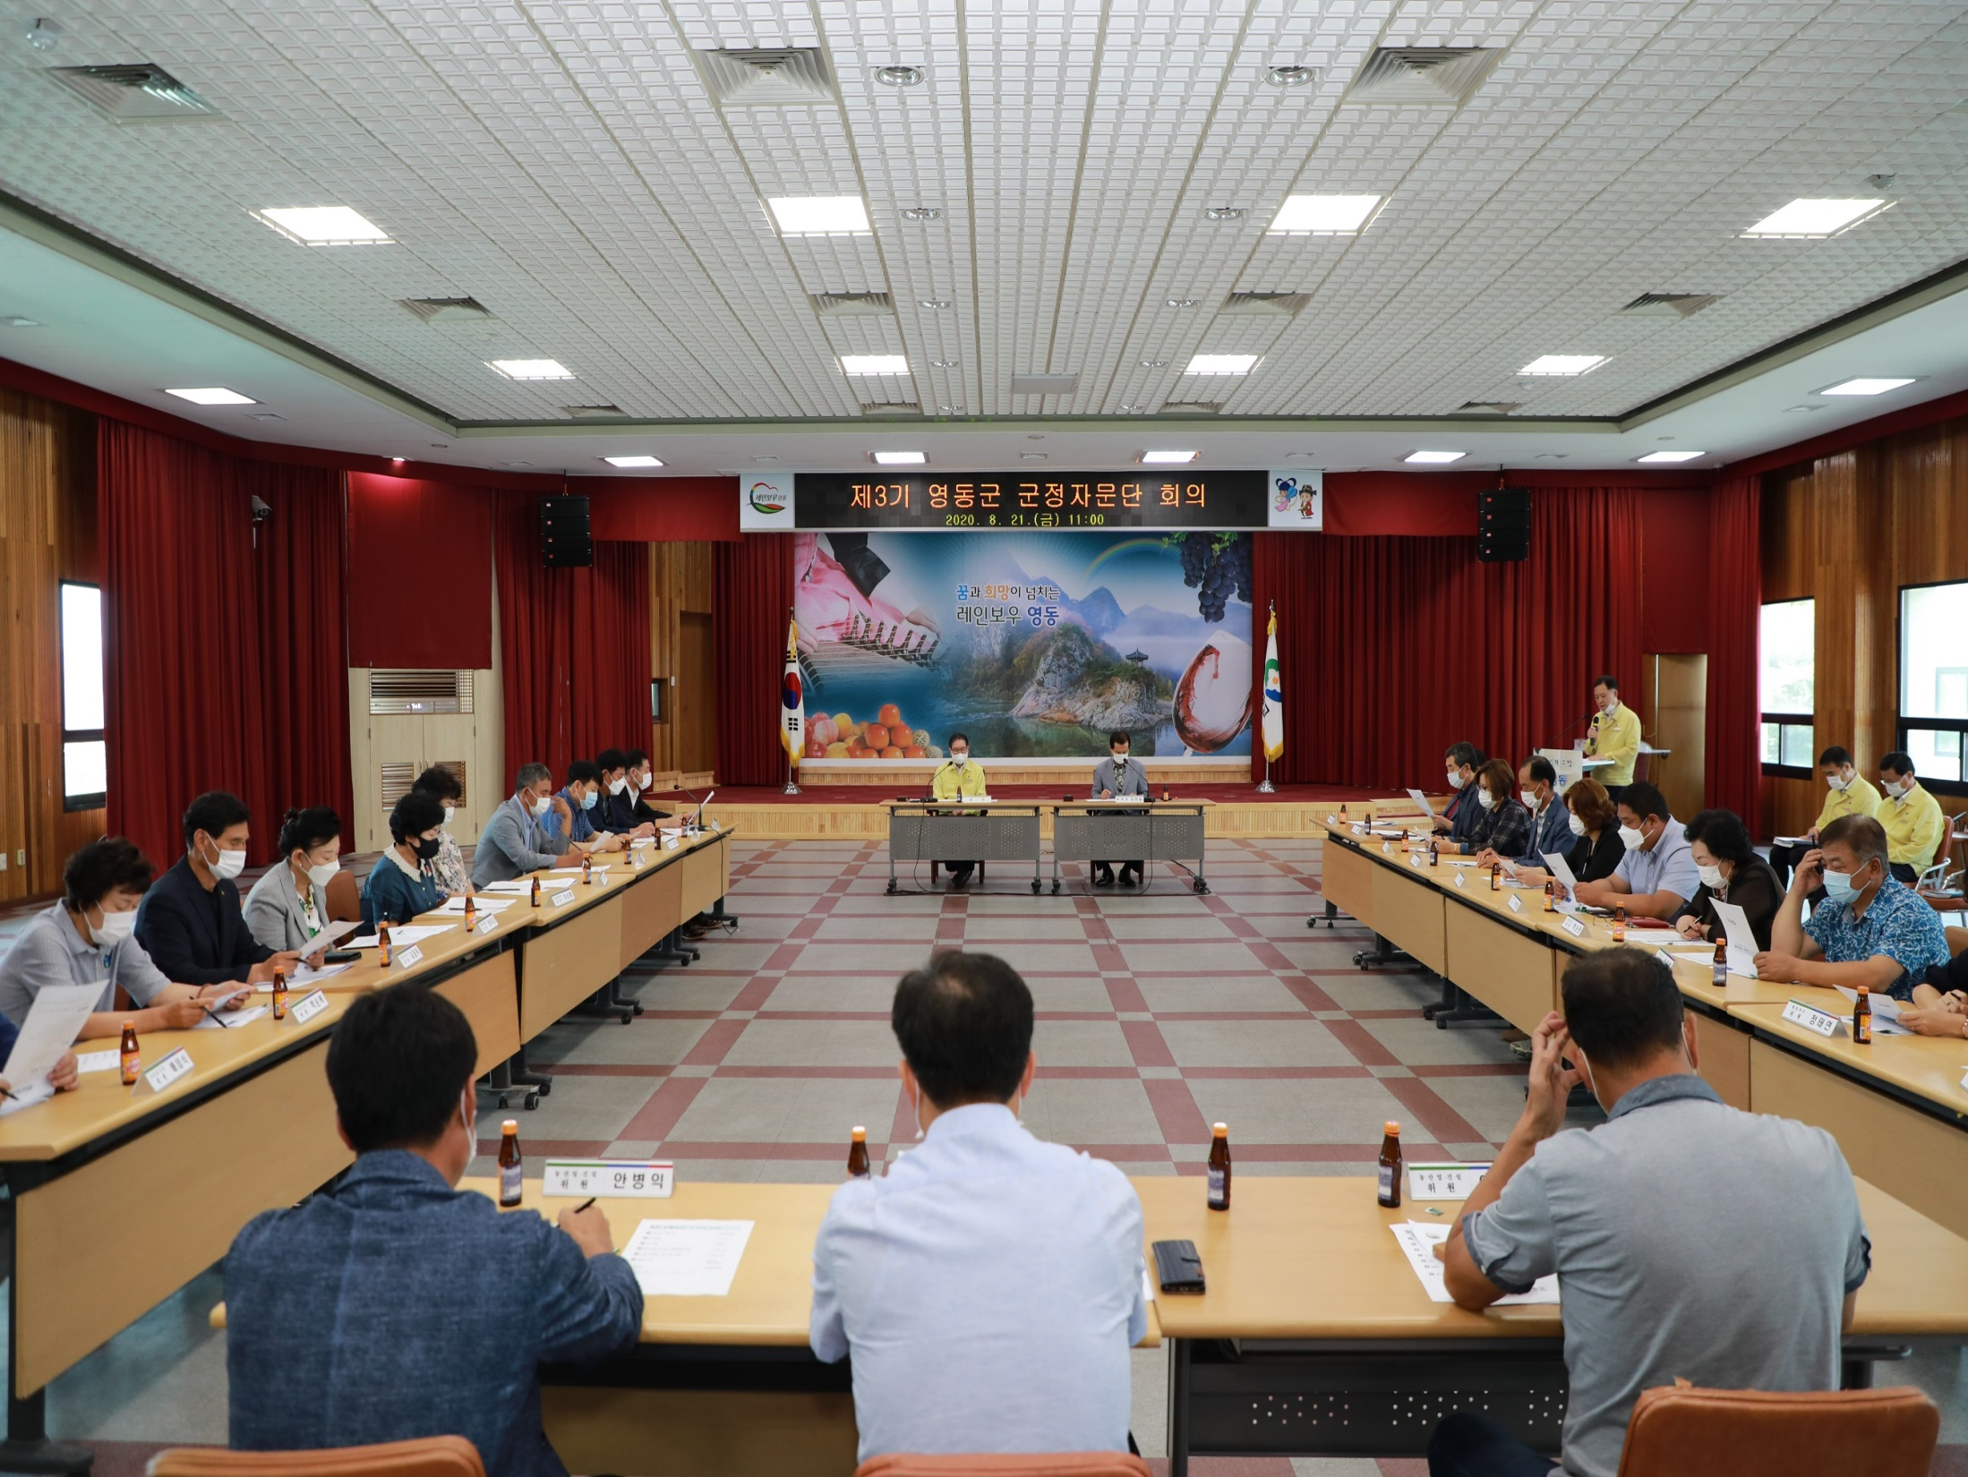
기획감사관

Slide 3
7-1. 2021년(20년 실적) 시군종합평가 지표 컨설팅
9. 14.(월) ~ 15.(화) / 협업소통센터 / 지표별 팀장 및 담당자
지표별 실적 제고 방안 및 정성지표 요약서 최종 점검
7-2. 2021년 주요사업 추진계획 보고회
9. 24.(목) ~ 9. 25.(금) / 상황실 / 관과소장(각 팀장 배석)
포스트코로나 시대 대비 기존과 차별화된 신규(뉴딜)사업 발굴
7-3. 2021년도 본예산 편성
예산편성 계획 시달교육 : 9. 4.(금) 11:00 / 군청 전산교육장
부서 예산담당자 전산교육 : 9. 10.(목) 17:00
예산요구서 제출 : 9. 9.(수) ~ 9. 29.(화)

Slide 4
7-4. 보건소 자체 종합감사
9. 7.(월) ~ 9. 11.(금) / 보건소 회의실 / 기획감사관 외 5명
2017년 11월 이후 현재까지 추진한 업무 전반 (서면점검 중심)
7-5. 본청(산림과) 자체 종합감사
9. 21.(월) ~ 9. 25.(금) / 상설감사장 / 기획감사관 외 5명
2018년 6월 이후 현재까지 추진한 업무 전반
7-6. 의원간담회
1차 : 9. 3.(목) 10:00 / 2차 : 9. 17.(목) 10:00 / 위원회 회의실
안 건 : 조례 제 · 개정 및 주요 현안사업 설명
7-7. 조례 ∙ 규칙심의회
9. 23.(수) 8:20 / 상황실
영동군 이장의 임무와 실비 변상에 관한 조례 일부개정조례안 외 5건

